Slide 1
СОЦИАЛЬНАЯ СФЕРА

Slide 2
Социальная структура – совокупность общностей людей, связи, возникающие между ними.
Социальная группа – общность людей с устойчивыми связями, схожими интересами, определёнными правилами взаимоотношений.
Социальная дифференциация – разделение общества на неравные по своему положению общности.
Различия в положении социальных групп порождают социальные конфликты.
Социальная мобильность – перемещение групп или отдельных людей в социальной структуре, изменение их социального статуса.
Для современного общества характерен высокий уровень социальной мобильности.

Slide 3
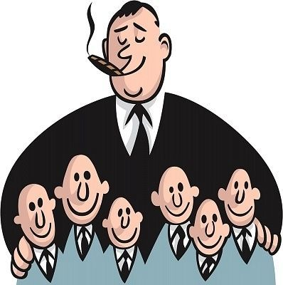
Социальная мобильность
Социальная мобильность – перемещение групп или отдельных людей в социальной структуре, изменение их социального статуса.
Горизонтальная мобильность – переход из одной группы в другую без изменения социального статуса.
Вертикальная мобильность – подъём или спуск по социальной лестнице.
вертикальная мобильность

Slide 4
Социальные группы
малые
средние
большие
первичные
вторичные
формальные
неформальные
номинальные группы
реальные группы

Slide 5
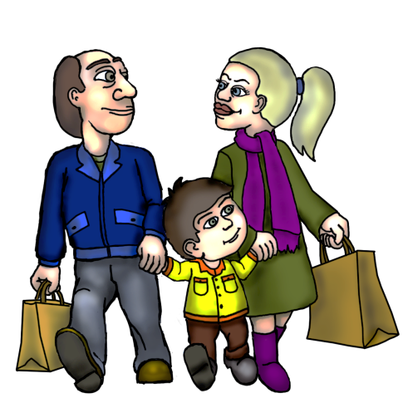
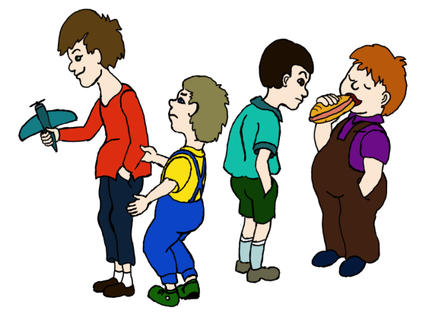
Социальные группы
Малые группы объединяют людей, занимающихся общим делом, которые при этом непосредственно общаются друг с другом.

Slide 6
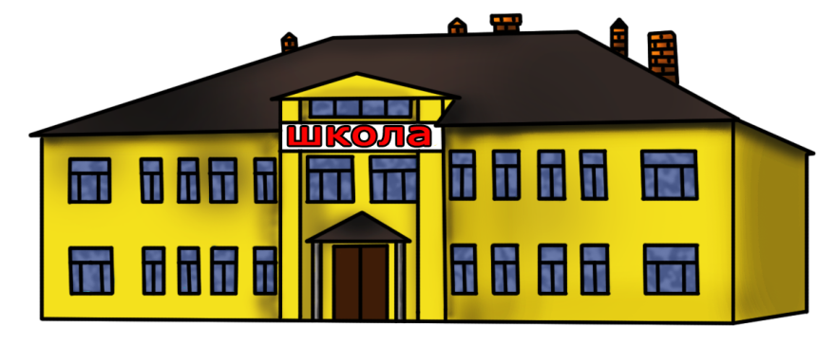
Социальные группы
Средняя группа – объединена общей целью, деятельность упорядочена, организована, но межличностные отношения связывают не всех участников.

Slide 7
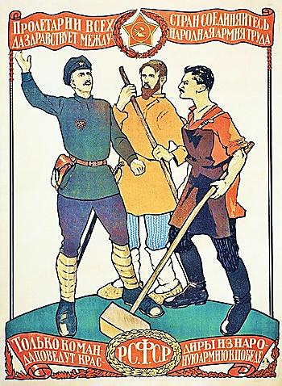
Социальные группы
Большая группа – существует в масштабах всего общества, страны.
Члены большой группы могут не осознавать принадлежность к ней.

Slide 8
Социальные группы
Первичные группы:
межличностное взаимодействие,
взаимная поддержка.
Вторичные группы:
деловое взаимодействие,
достижение конкретной цели.

Slide 9
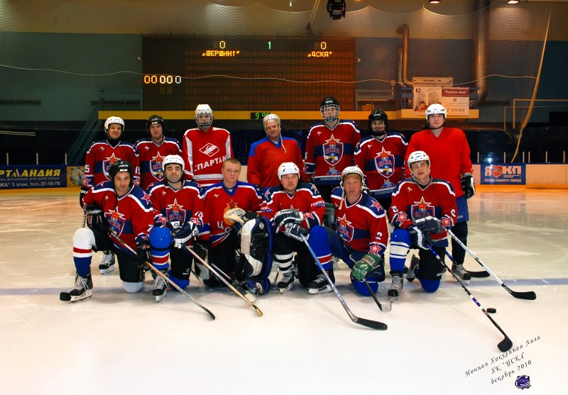
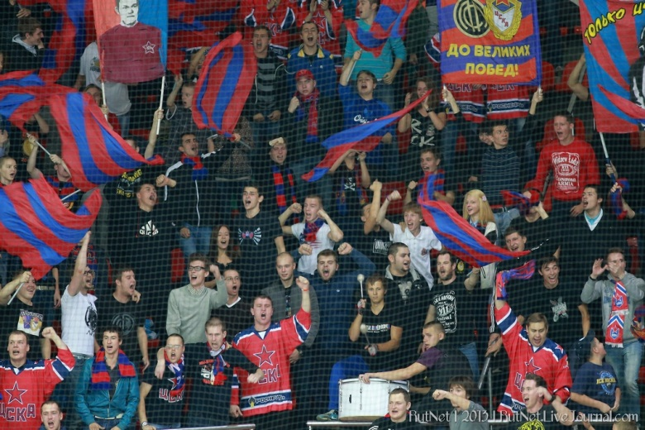
Социальные группы
Формальная группа:
имеет определённую структуру;
юридически оформлена.
Неформальная группа:
официально не оформлена;
возникает на базе личных интересов.

Slide 10
Социальные группы
Номинальная группа:
создана искусственно, например, для статистического учёта.
Реальная группа:
выделяется по социально значимым признакам.

Slide 11
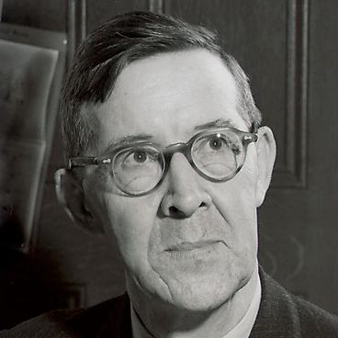
Социальная иерархия
Причины социального неравенства - ???
Люди рождаются неравными.
Одни профессии более важные, чем другие.
Существование частной собственности.
Необходимо учитывать различные факторы.
Питирим Сорокин
Страты (слои в обществе) выделяются по следующим признакам:
права и привилегии;
обязанности и ответственность;
богатство и нужда;
власть и влияние.

Slide 12
Социальная иерархия
Самые богатые и влиятельные люди
Высший класс
Формирует общест-венное мнение
Средний класс
Влияние на жизнь общества падает
Низший класс

Slide 13
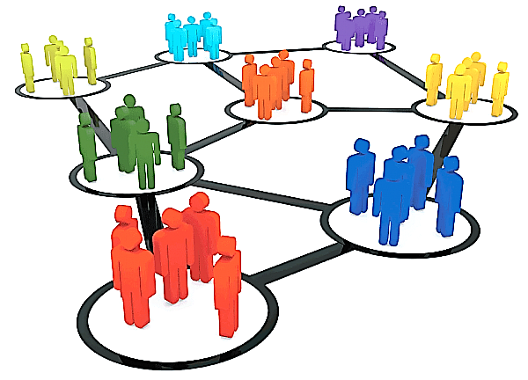
Социальные конфликты
Противоречие интересов
Противоречие интересов

Slide 14
Социальный статус – положение человека в обществе, которое он занимает в соответствии со своим возрастом, полом, происхождением, профессией, семейным положением.
Престиж – оценка обществом значимости тех или иных позиций, занимаемых человеком.
Социальная роль – ожидаемое поведение индивида, имеющего определённый статус в данном обществе.
Санкции – меры воздействия общества на поведение человека или группы.

Slide 15
Статус индивида
социальный
личный
предписанный
достигаемый
профессия
материальное положение
уровень образования
прирождённый
приписываемый
пол
возраст
национальность
раса
брат
тётя
дедушка
свекровь

Slide 16
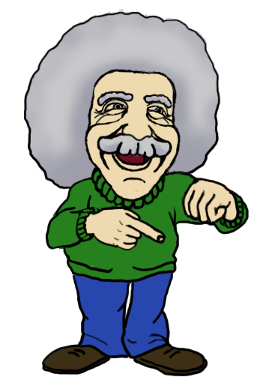
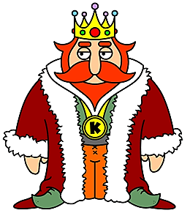
Статус индивида
Авторитет – оценка личных и деловых качеств человека.
Престиж – оценка социального статуса человека.

Slide 17
Несовпадение ролевых ожиданий и ролевого поведения
Санкции - меры воздействия общества на поведение человека или группы.
Негативные:
осуждение;
наказание.
Позитивные:
поощрение;
награждение.

Slide 18
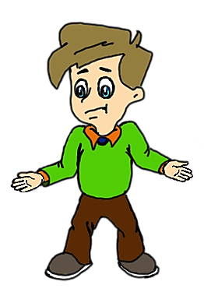
Вина,
совесть
Социальные санкции
Внешний контроль
Самоконтроль

Slide 19
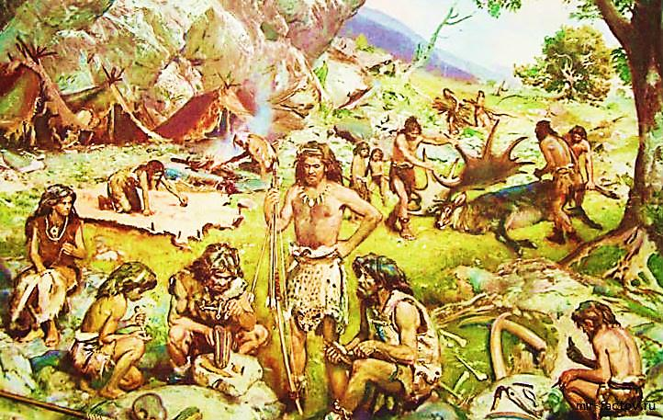
Исторические формы этноса
Этнос – исторически сложившаяся на определённой территории общность людей, объединённых единством происхождения, общей культурой, языком, а также осознанием этого единства.
Род – коллектив родственников по материнской или отцовской линии.

Slide 20
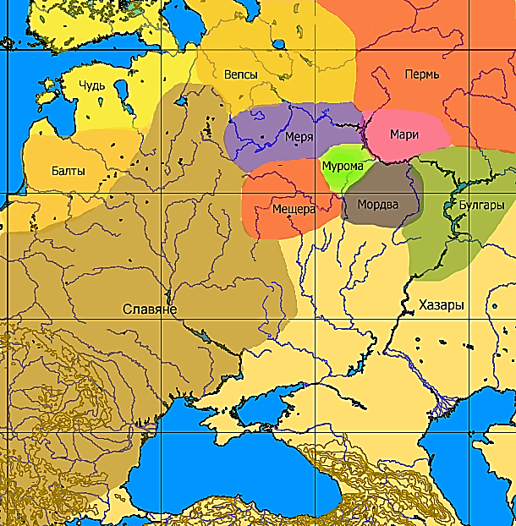
Исторические формы этноса
Племя – несколько родов, связанных между собой общностью происхождения, общими чертами культуры, едиными религиозными взглядами.

Slide 21
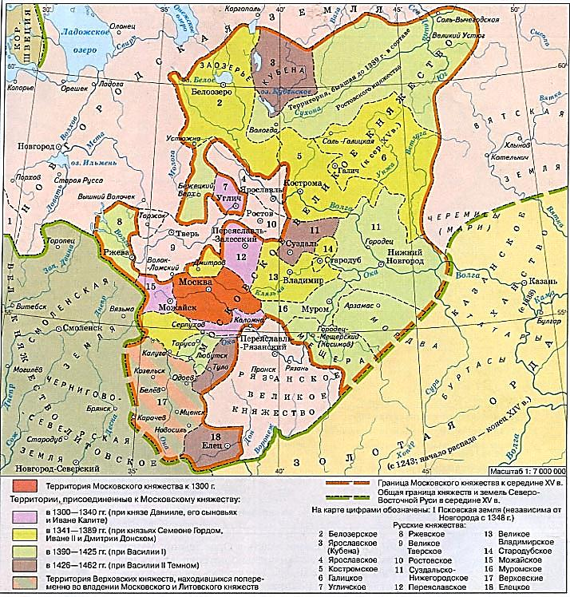
Исторические формы этноса
Народность – большая группа людей, которую объединяет общая территория проживания, язык, хозяйственная и культурная жизнь, психический склад.

Slide 22
Исторические формы этноса
Нация – общность людей, для которой характерно культурное, хозяйственное и политическое единство.

Slide 23
Шовинизм – крайне агрессивная форма национализма, убеждение в превосходстве своей нации, стремление к захвату чужих территорий.
Геноцид – физическое истребление групп населения по расовому,
национальному или религиозному признаку.
Причины межнациональных конфликтов:
территориальные: борьба за «спорные» территории, за создание независимого государства;
экономические: борьба за ресурсы;
социальные: борьба за равноправие;
культурно-языковые.

Slide 24
Национальная политика РФ
Главная задача:
согласование интересов всех проживающих в стране народов.
Основные принципы:
равенство прав и свобод человека, независимо от его национальности;
право гражданина определять свою национальную принадлежность;
равноправие всех субъектов Российской Федерации;
гарантия прав коренных малых народов;
содействие развитию национальных культур и языков народов России;
запрещение деятельности, направленной на возбуждение расовой, национальной или религиозной розни, ненависти или вражды.

Slide 25
Отклоняющееся поведение – действия, не соответствующие официально установленным или фактически сложившимся в данном обществе нормам и стандартам.
Девиантное поведение
Отклоняющееся поведение
«deviatio» (лат.) - отклонение

Slide 26
отклоняющееся поведение
позитивное
негативное
не наносит вреда обществу
может привести к социальному прогрессу
наносит вред
аморальность, преступления, алкоголизм, наркомания

Slide 27
Причины отклоняющегося поведения
Наличие у некоторых людей природной предрасположенности к нарушению социальных норм – ???
Отклоняющееся поведение – следствие неправильного развития ребёнка – ???
Широкое распространение отклоняющегося поведения связано с кризисными явлениями в обществе – ???
Отклоняющееся поведение связано с разрывом между целями и доступными средствами их достижения – ???

